Slide 1


どこがちゃ
チームThrymr

Slide 2

メンバー紹介
Member
Nakashima
Hirano
Maura
リーダー
コミュニケーション
管理
DBA
Tanaka
Kojima
Kashimori
構成管理
品質管理
発表

Slide 3
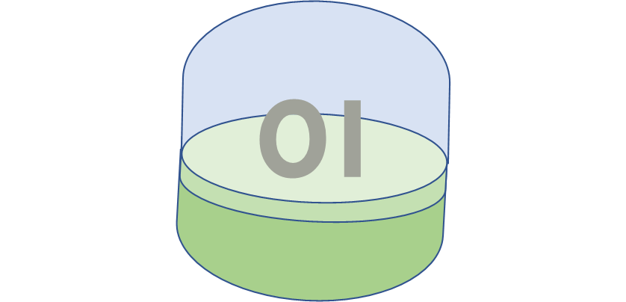
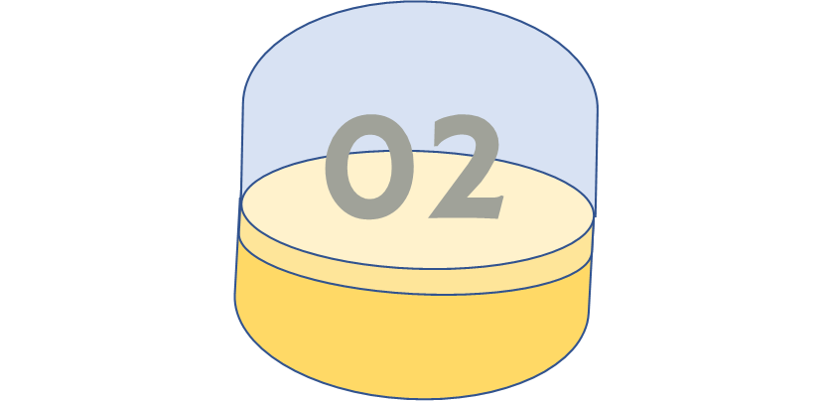
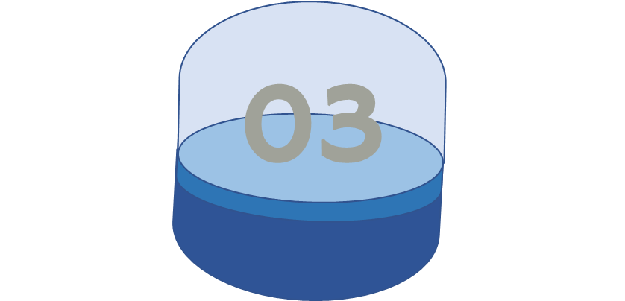
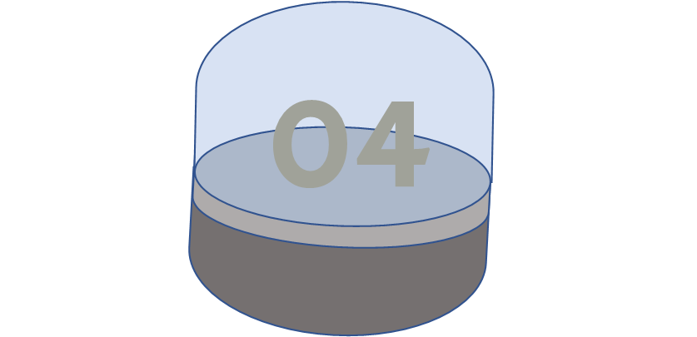
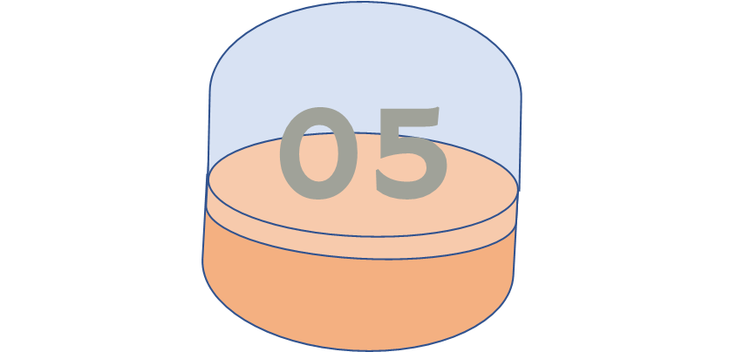
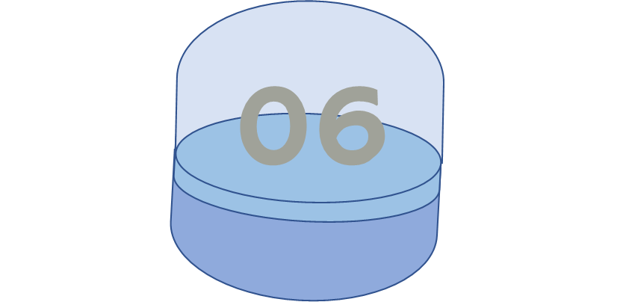
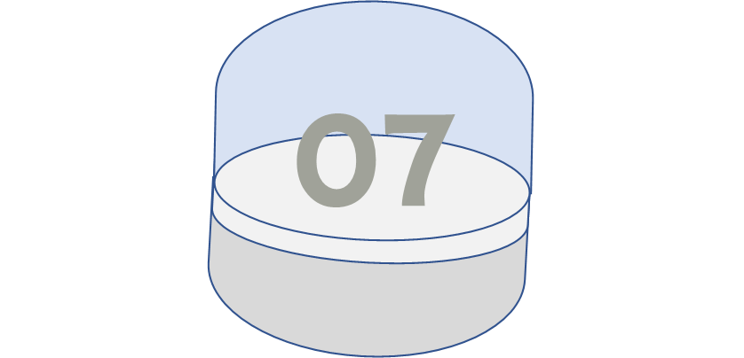
発表内容項目
Menu
開発背景
開発目的
コンセプト
実演
課題点
研修の感想
今後の目標

Slide 4
開発背景
ガチャポンの所在地を共有することで探す時間を短縮したい
商品の詳細を見たい
自分が好きなものを共有したい
Notes:
あいおうえう

Slide 5
開発目的
Plan
商品の情報を書き込むことができるサイトを作成する。
情報をほかのユーザと共有できるようにする。
ガチャポンのまとまった情報が見れるようにする。

Slide 6
コンセプト
Concept
<ターゲット層>
ガチャポンが好きな社会人
<ユーザビリティ>
機能の一貫性
継続性を持たれる工夫
コミカルな画面イメージ

Slide 7

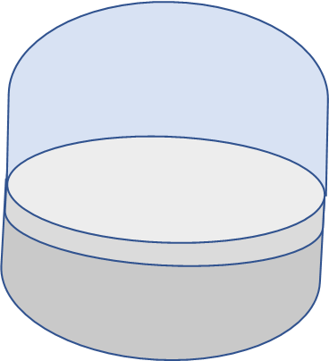

機能説明
Feature
実演

Slide 8
課題点
Issue
時間的にも技術的にも実装できない機能が複数あった
⇒要件定義段階で細部まで考える必要があった
テスト時に細かい部分の抜けが多かった
⇒できていない部分はチェックリストで管理すべきだった
機能で認識の齟齬があった
⇒話し合いをもっと密に行うべきだった。

Slide 9
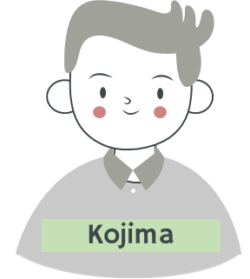

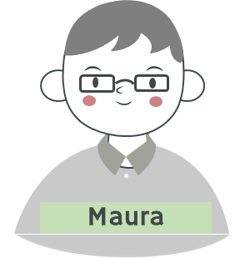

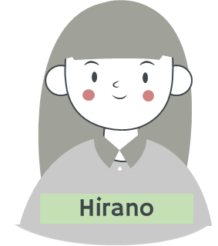

研修の感想
サービスの提供を目的としたシステム開発ができるようになった。
３か月でITの知識を得ることが出来ただけでなく、社会人としてのマナーや心構えを学ぶことが出来た
コミュニケーションに対する恐れがなくなった
技術的知識を得たことで研修前よりも仕事に対する不安が減った
社会人として仕事をするための基礎を固めることができました
開発の流れや、コミュニケーションの大切さを学ぶことが出来た

Slide 10
今後の目標
学んだことを復習し、社内研修を通して発展させる
研修で学んだこと（IT基礎、ビジネスマナー、グループワークの経験など）を仕事で発揮する
継続的に学び、知識を存分に生かしたい
今回の開発の流れを復習し今後の業務に活かす
勉強を継続して行い、幅広いことができるようになりたい
研修で学んだことを復習し実務業務に活かす

